Slide 1

JourneyMasters Utazási iroda projekt
Ács Bence, Kósa Dániel, Tóth Jónás

Slide 2

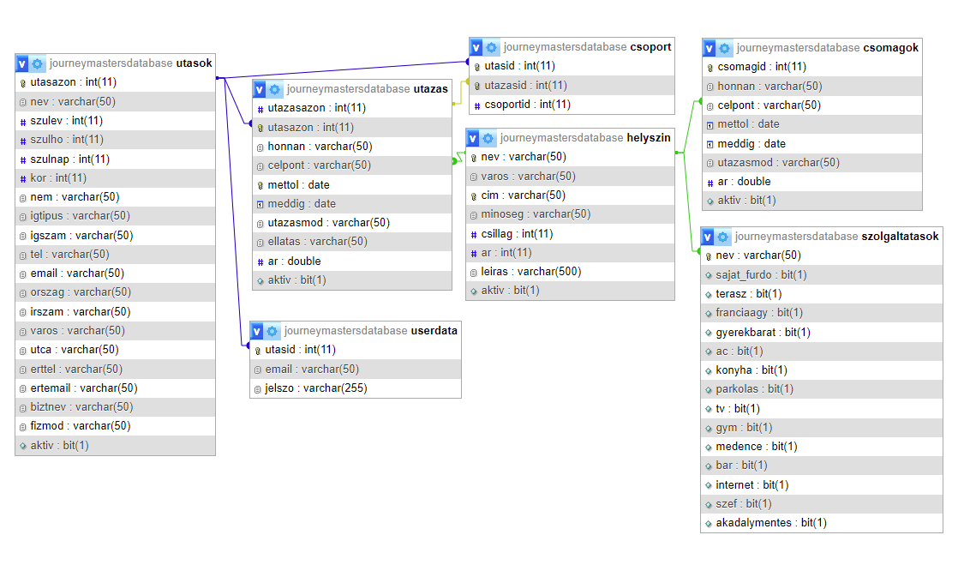
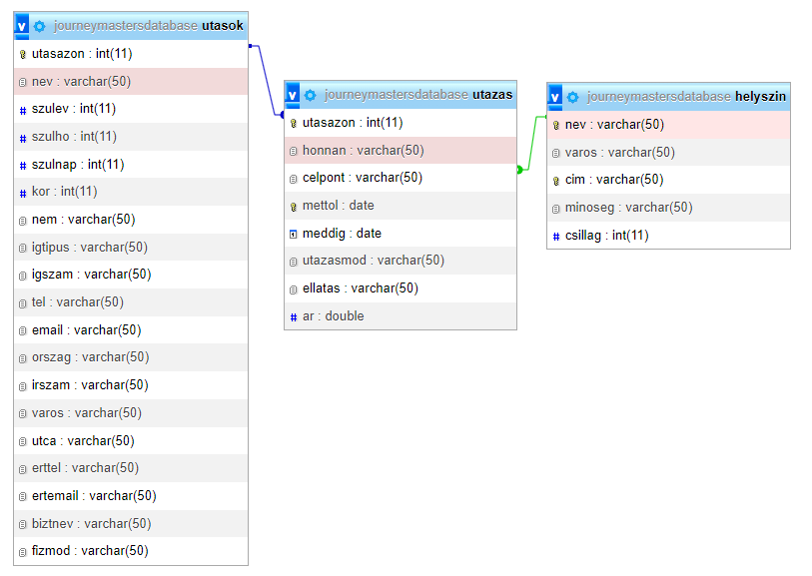
A projekt bemutatása
Journey Masters utazási iroda
Weboldal, melyen lehetőség nyílik utazások keresésére foglalására
SQL adatbázis átírása
Kihívások: PHP és SQL kapcsolata, bejelentkeztető rendszer

Slide 3
Feladatkörök
Ács Bence:
Kósa Dániel: front-end, reszponzivitás, kosár és számla elkészítése, tesztelés, PPT
Tóth Jónás:

Slide 4
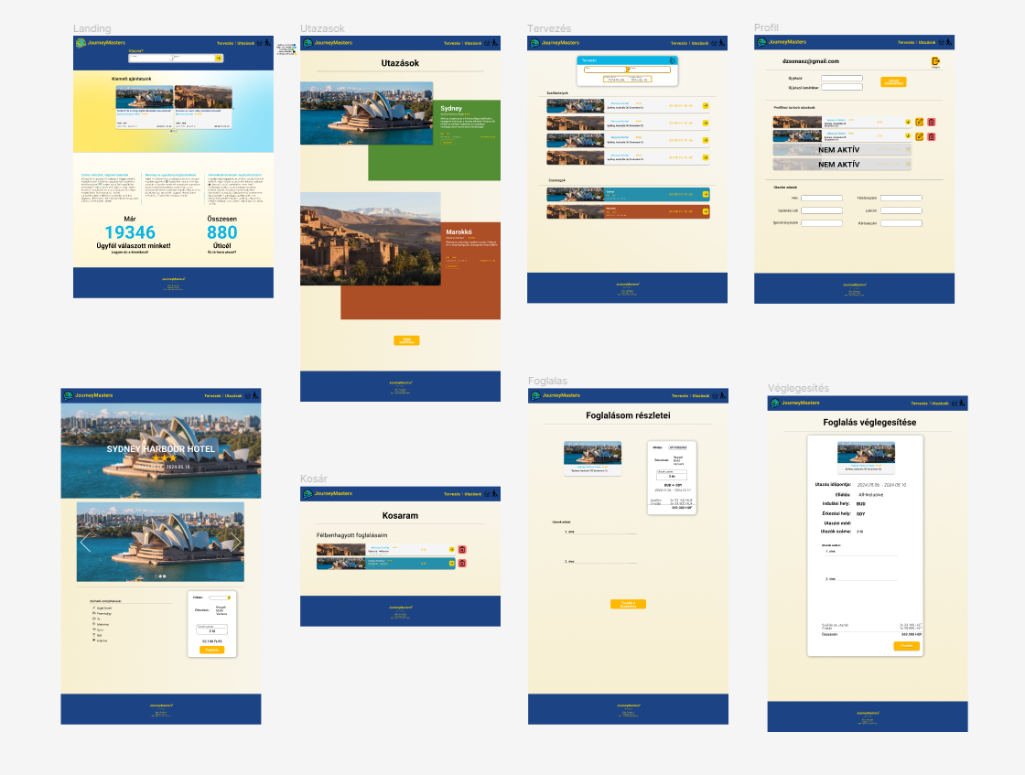
Az oldalak

Slide 5
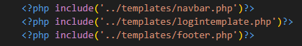

Főbb elvek
Kontrasztos színek
Letisztult kód
Egyszerű változtathatóság(navbar, footer include)
A folyamat meggyorsítása(dinamikus keresés, felhasználó adatainak tárolása)

Slide 6
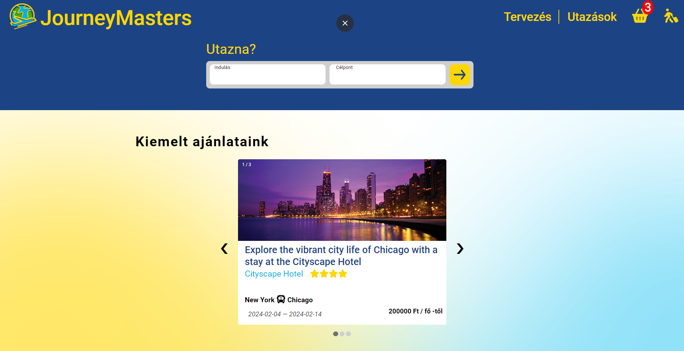
Főoldal

Slide 7
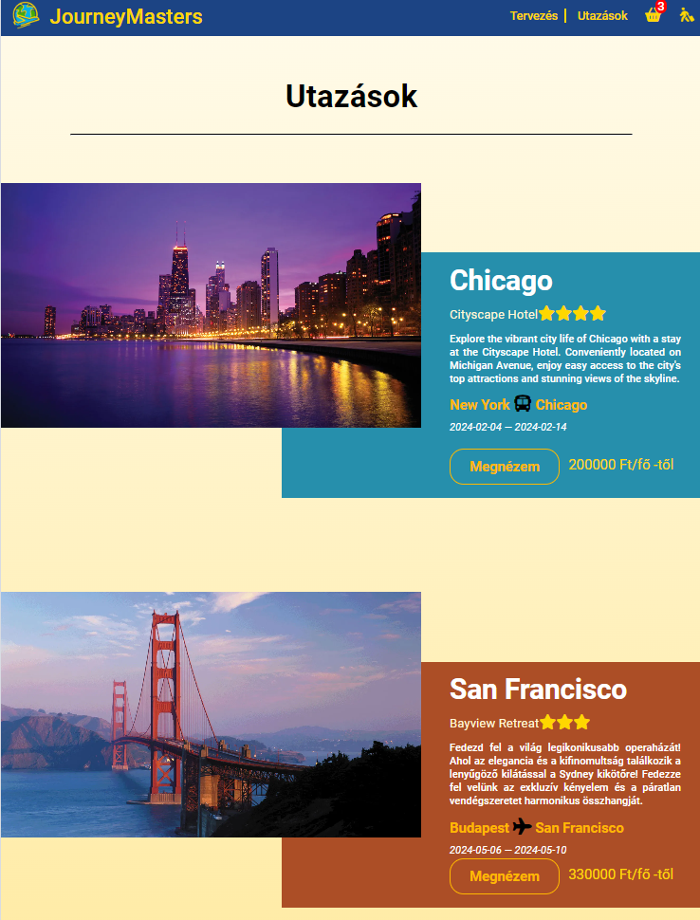
Utazások

Slide 8
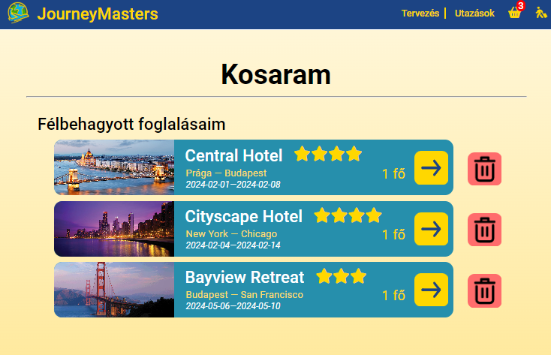
Kosaram

Slide 9
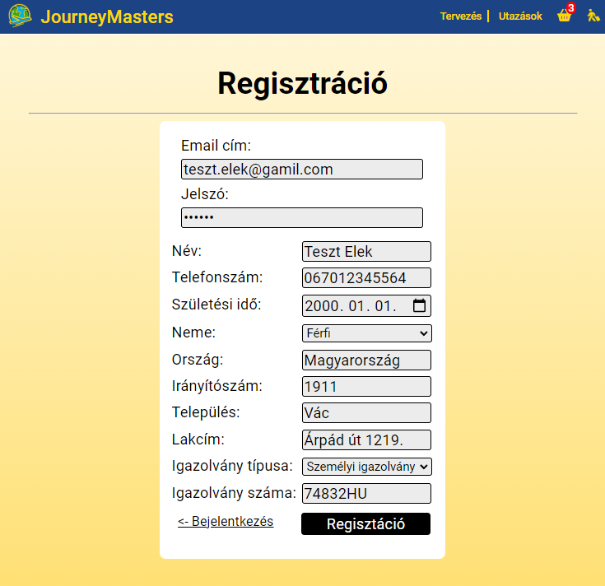
Regisztráció

Slide 10
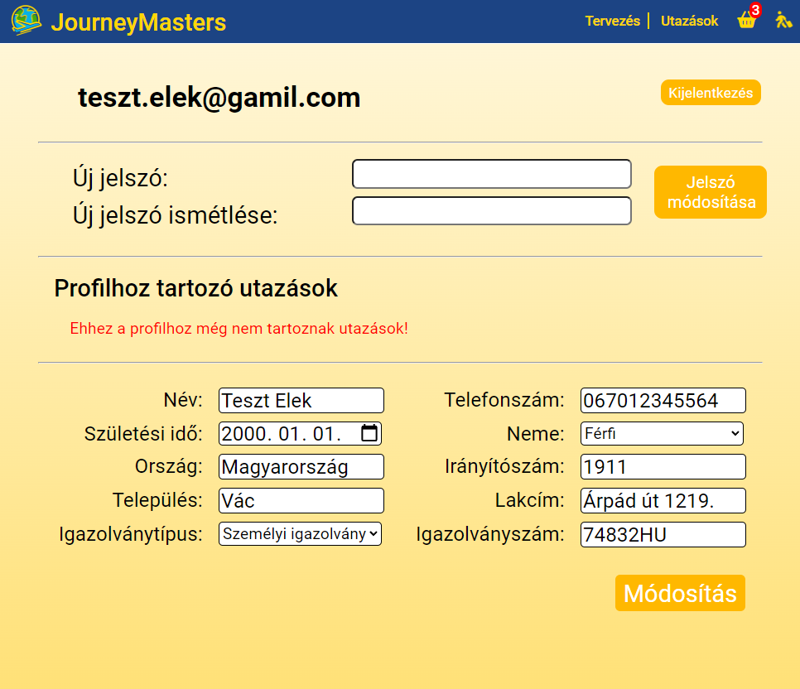
Profil

Slide 11
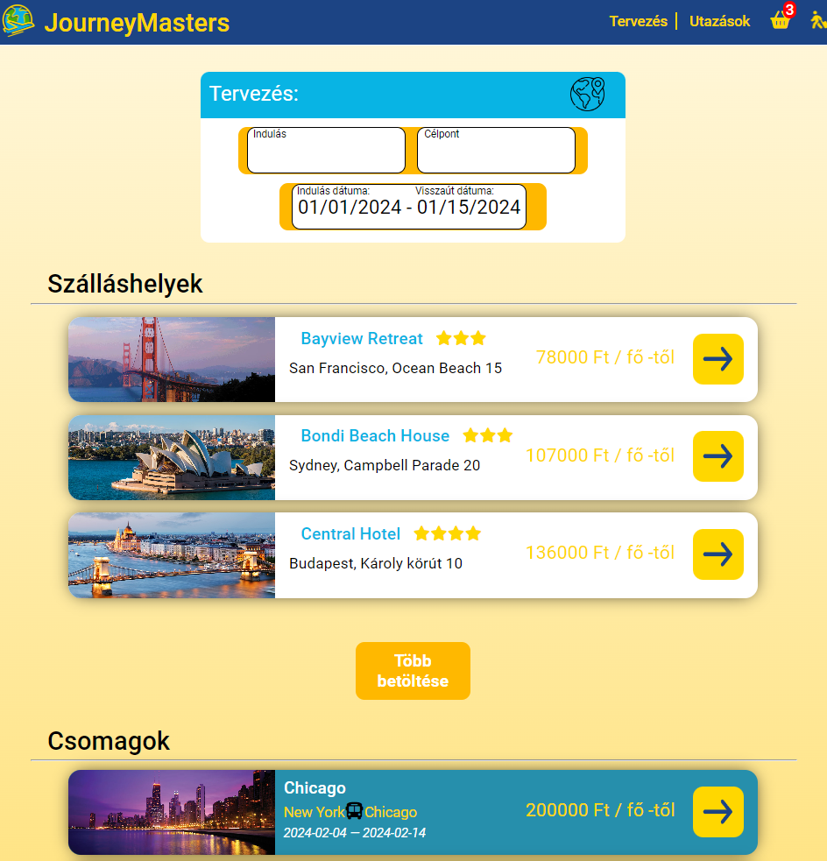
Tervezés

Slide 12
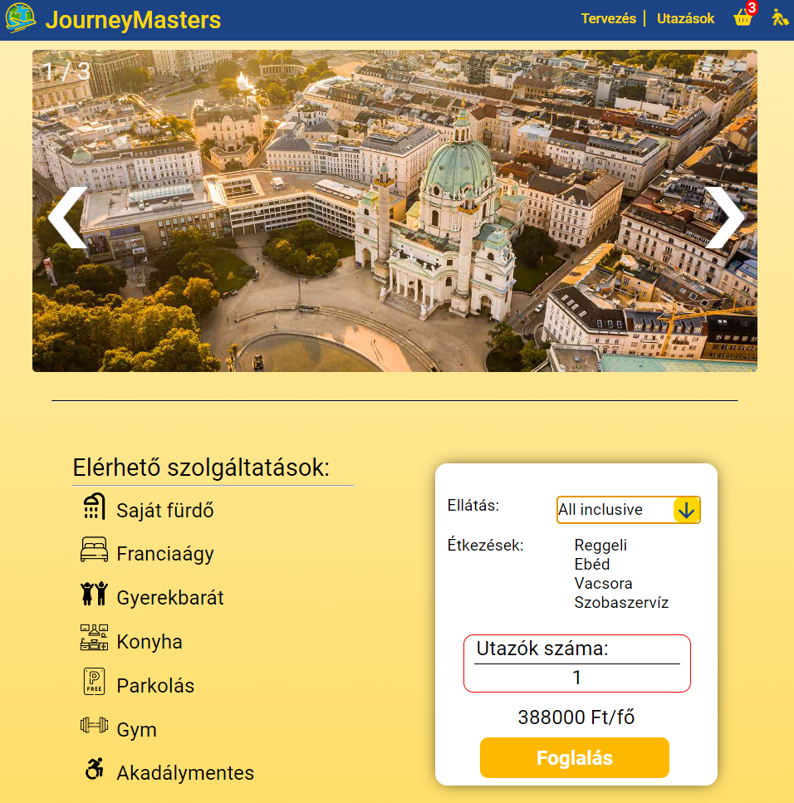
Részletek

Slide 13
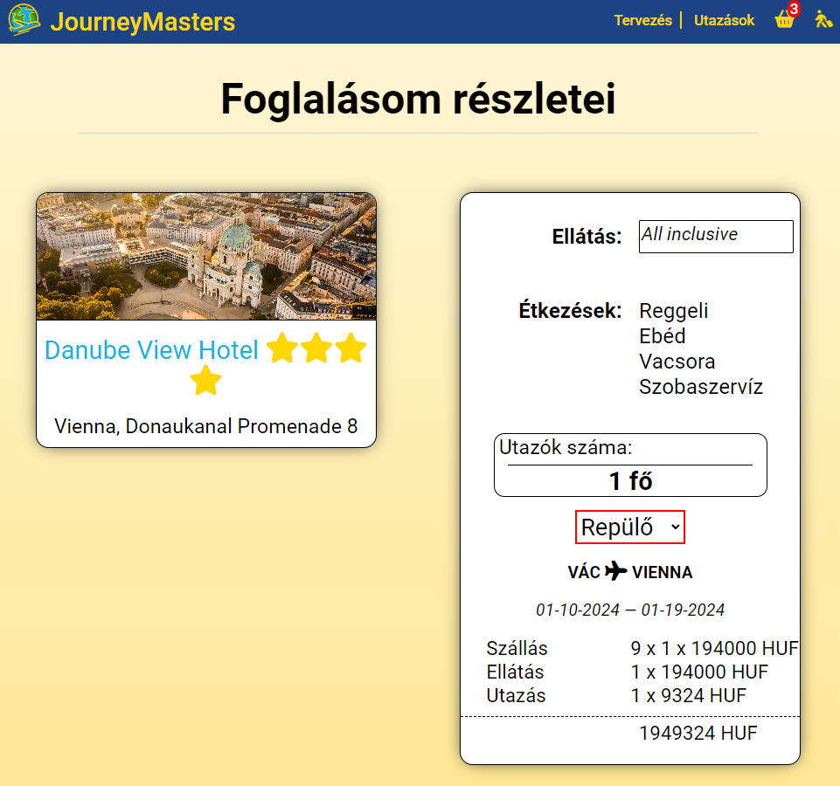
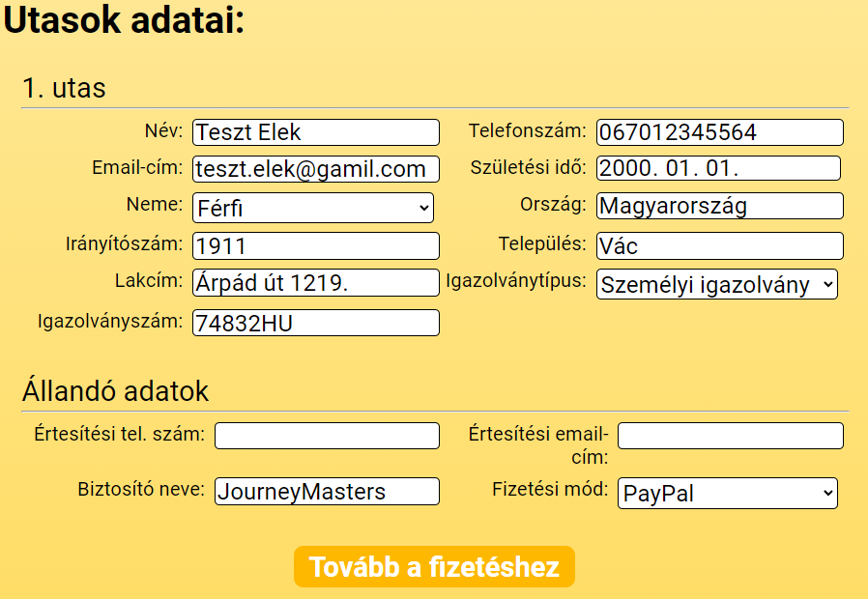
Foglalás

Slide 14
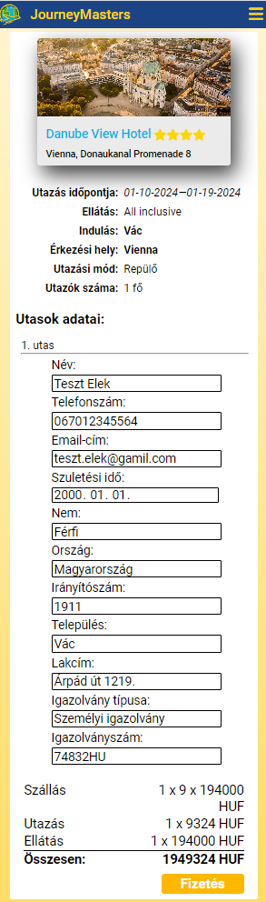
Véglegesítés

Slide 15
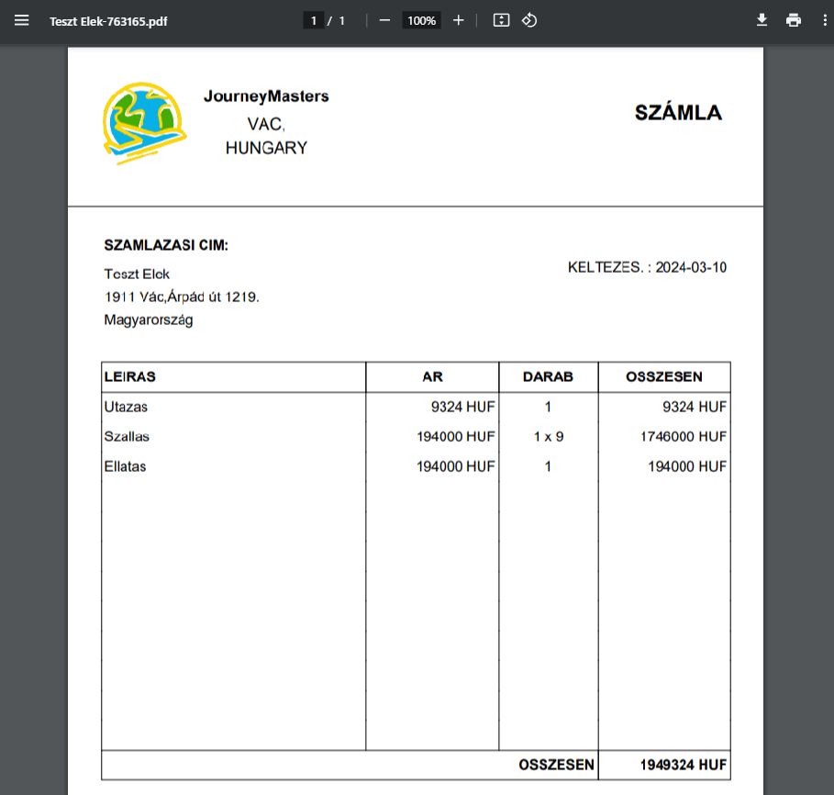
Számla

Slide 16




Segédeszközök

Slide 17
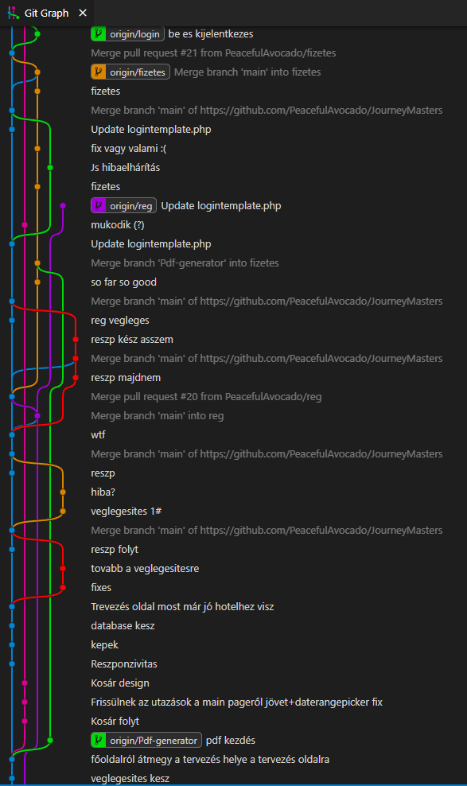
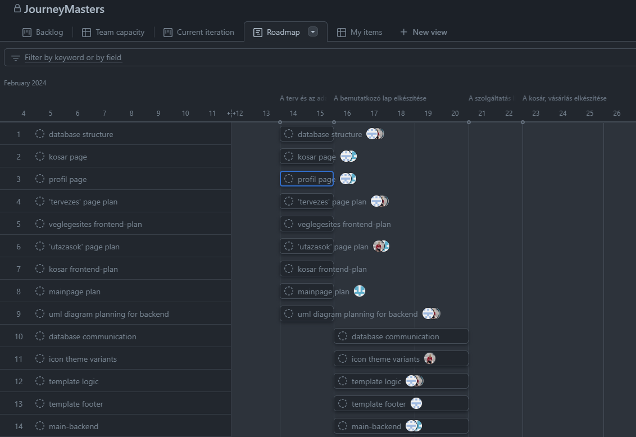
GitHub

Slide 18

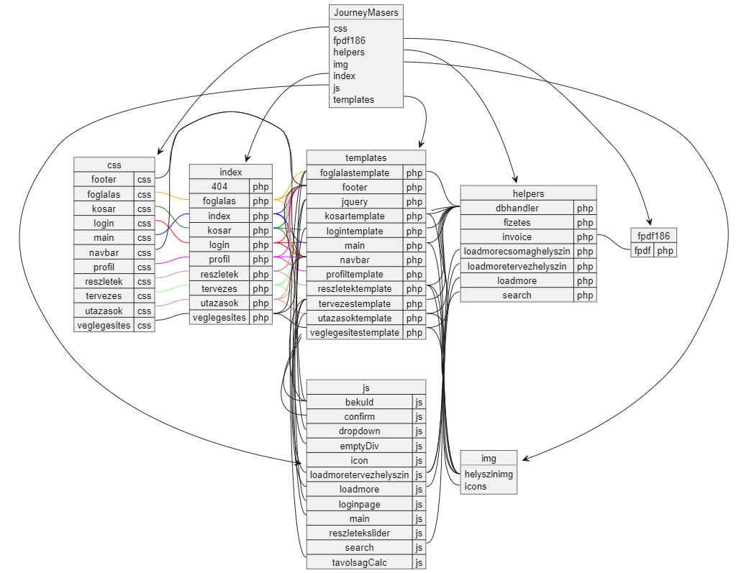
PlantUML

Slide 19
Reszponzivitás

Slide 20
Amit tanultunk

Slide 21
Kellemes utazást kívánunk!

